Slide 1
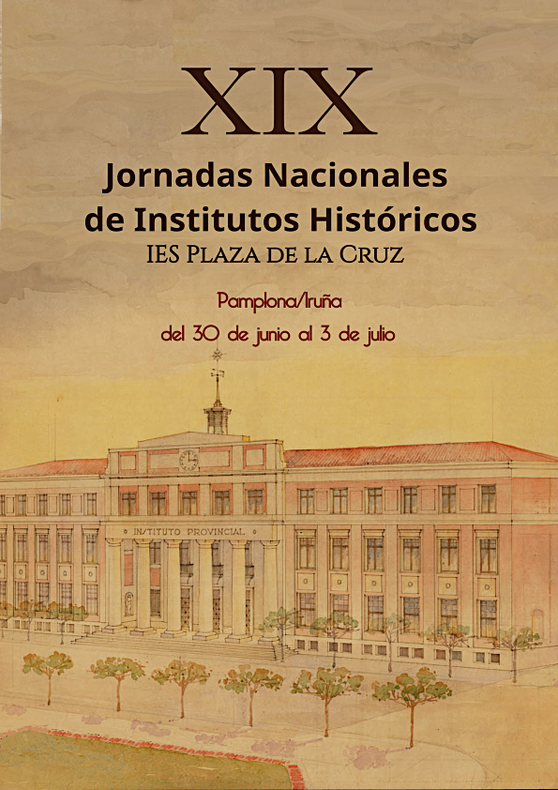

LA CIENCIA DE UNA RELIQUIA
José Emilio Padilla Méndez
Museo de Ciencias
Instituto Histórico Padre Suárez

Slide 2
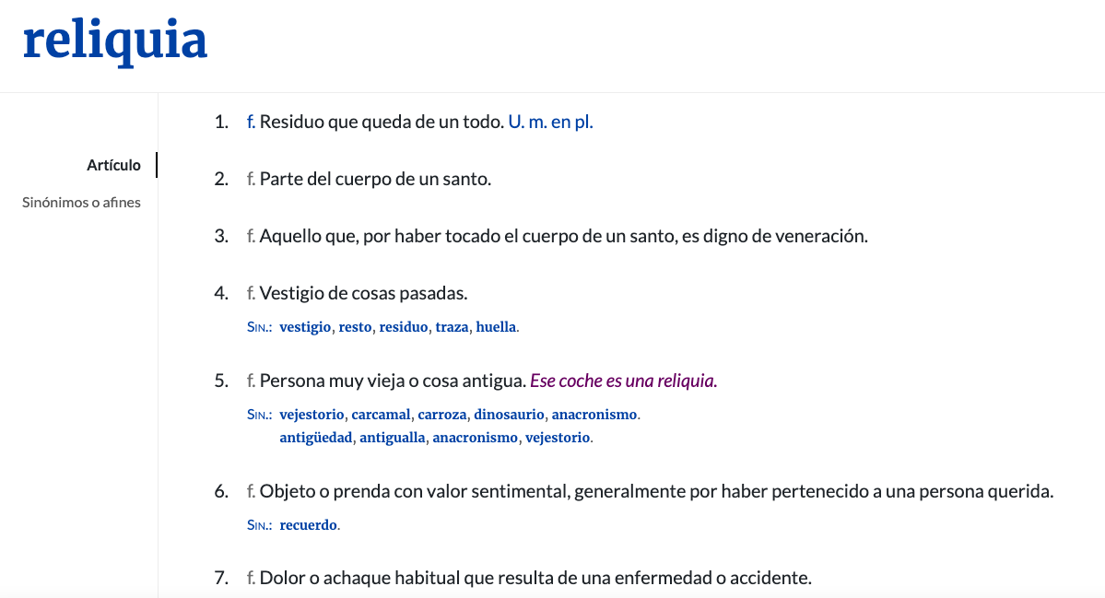
RAE
José Emilio Padilla Méndez
Museo de Ciencias
Instituto Histórico Padre Suárez

Slide 3
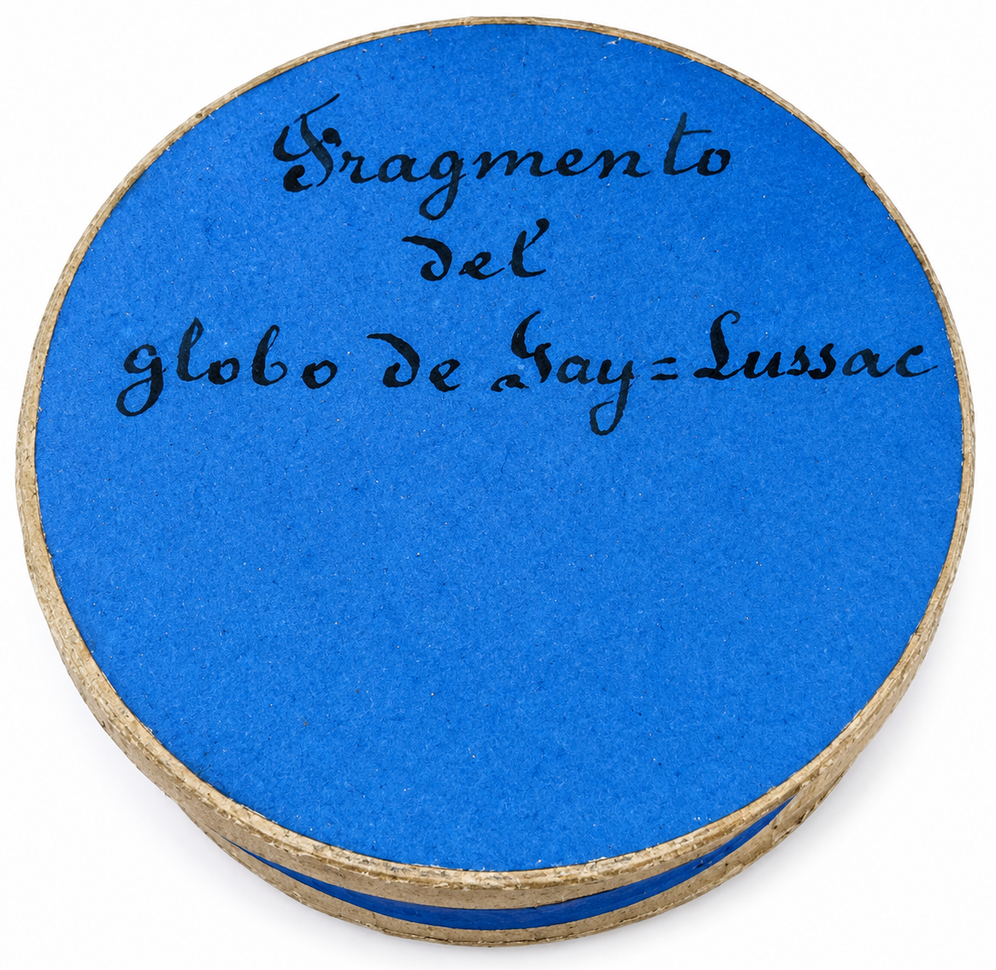
Reliquia
Residuo que queda de un todo
Objeto o prenda con valor sentimental…
Datación: 1860
José Emilio Padilla Méndez
Museo de Ciencias
Instituto Histórico Padre Suárez

Slide 4
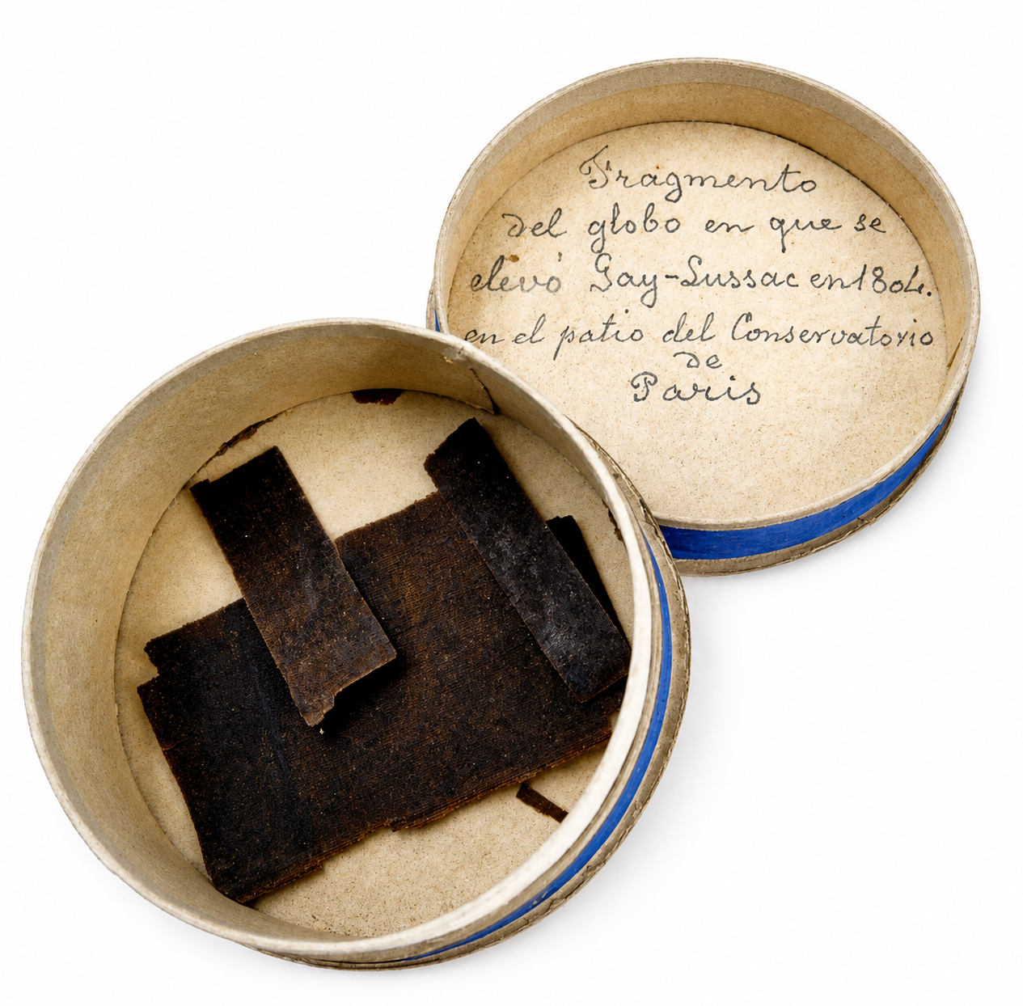
Reliquia
Residuo que queda de un todo
Objeto o prenda con valor sentimental…
José Emilio Padilla Méndez
Museo de Ciencias
Instituto Histórico Padre Suárez

Slide 5
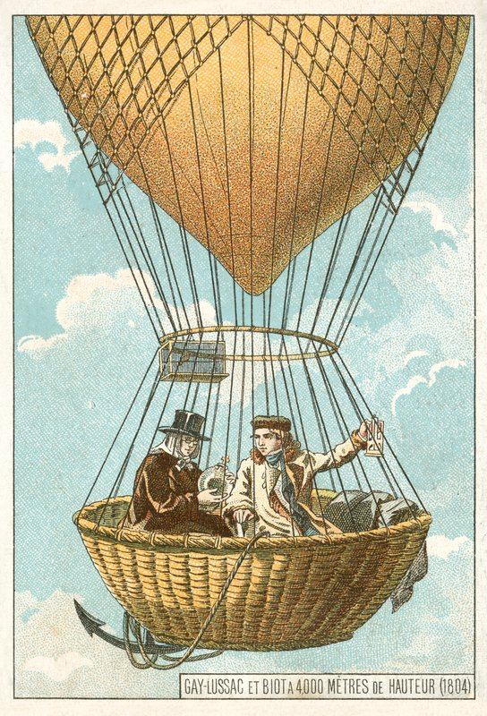
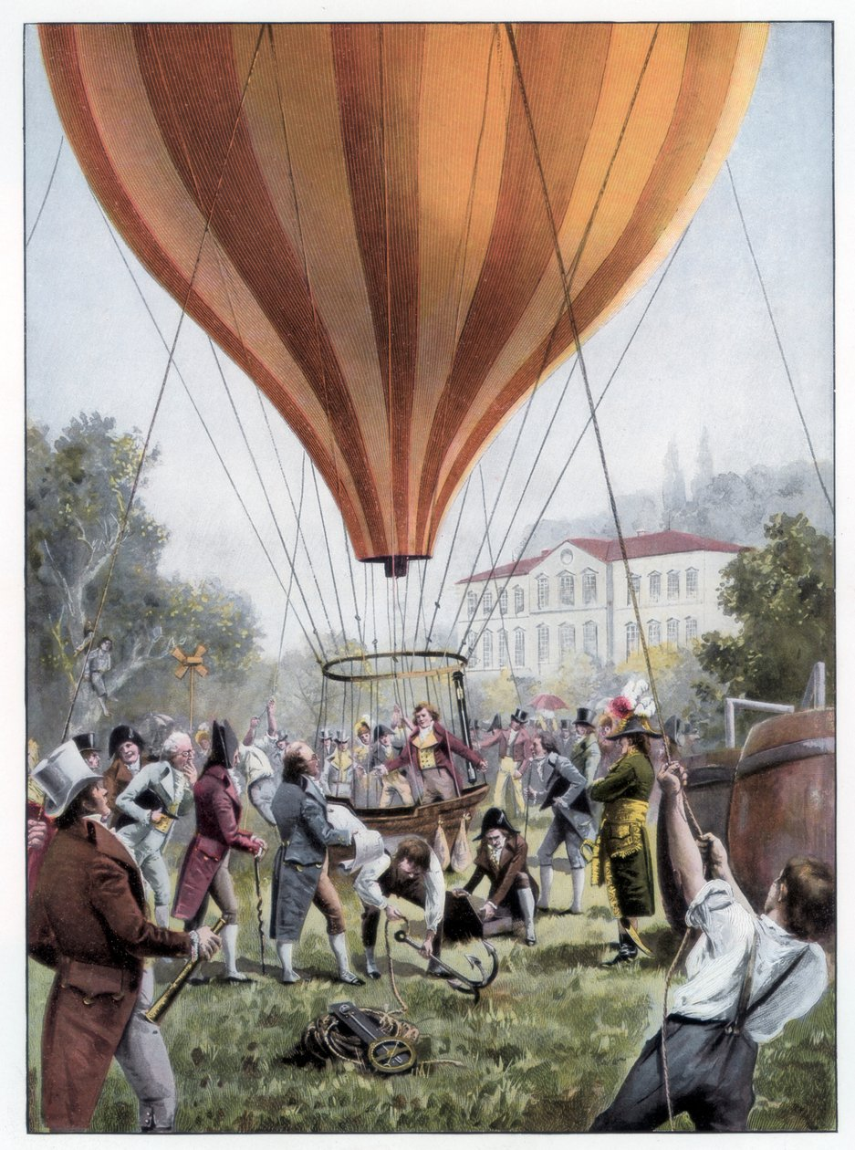
1º vuelo
24 agosto 1804
Biot y Gay-Lussac
2º vuelo
16 septiembre 1804
Gay-Lussac
José Emilio Padilla Méndez
Museo de Ciencias
Instituto Histórico Padre Suárez

Slide 6
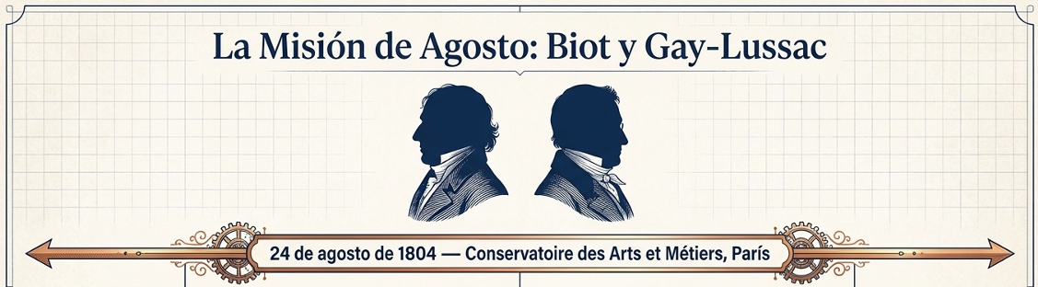
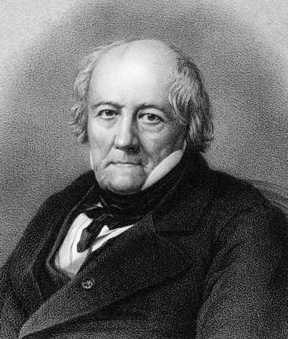
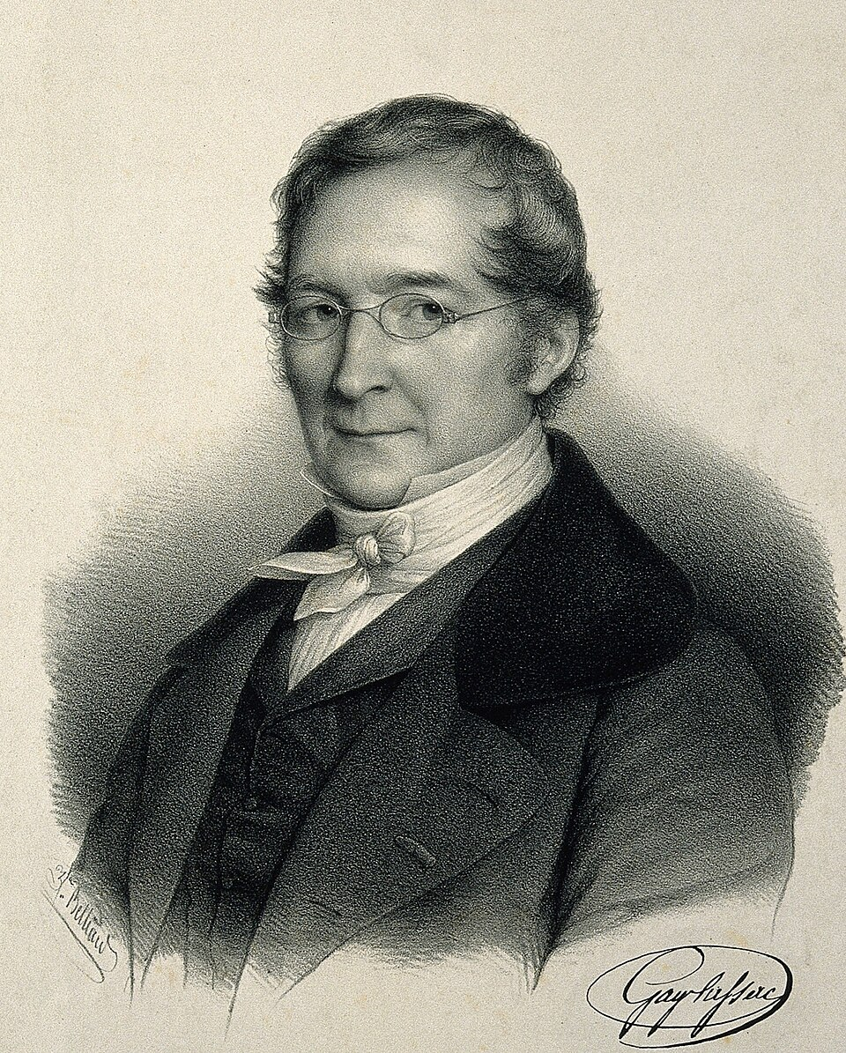
José Emilio Padilla Méndez
Museo de Ciencias
Instituto Histórico Padre Suárez

Slide 7
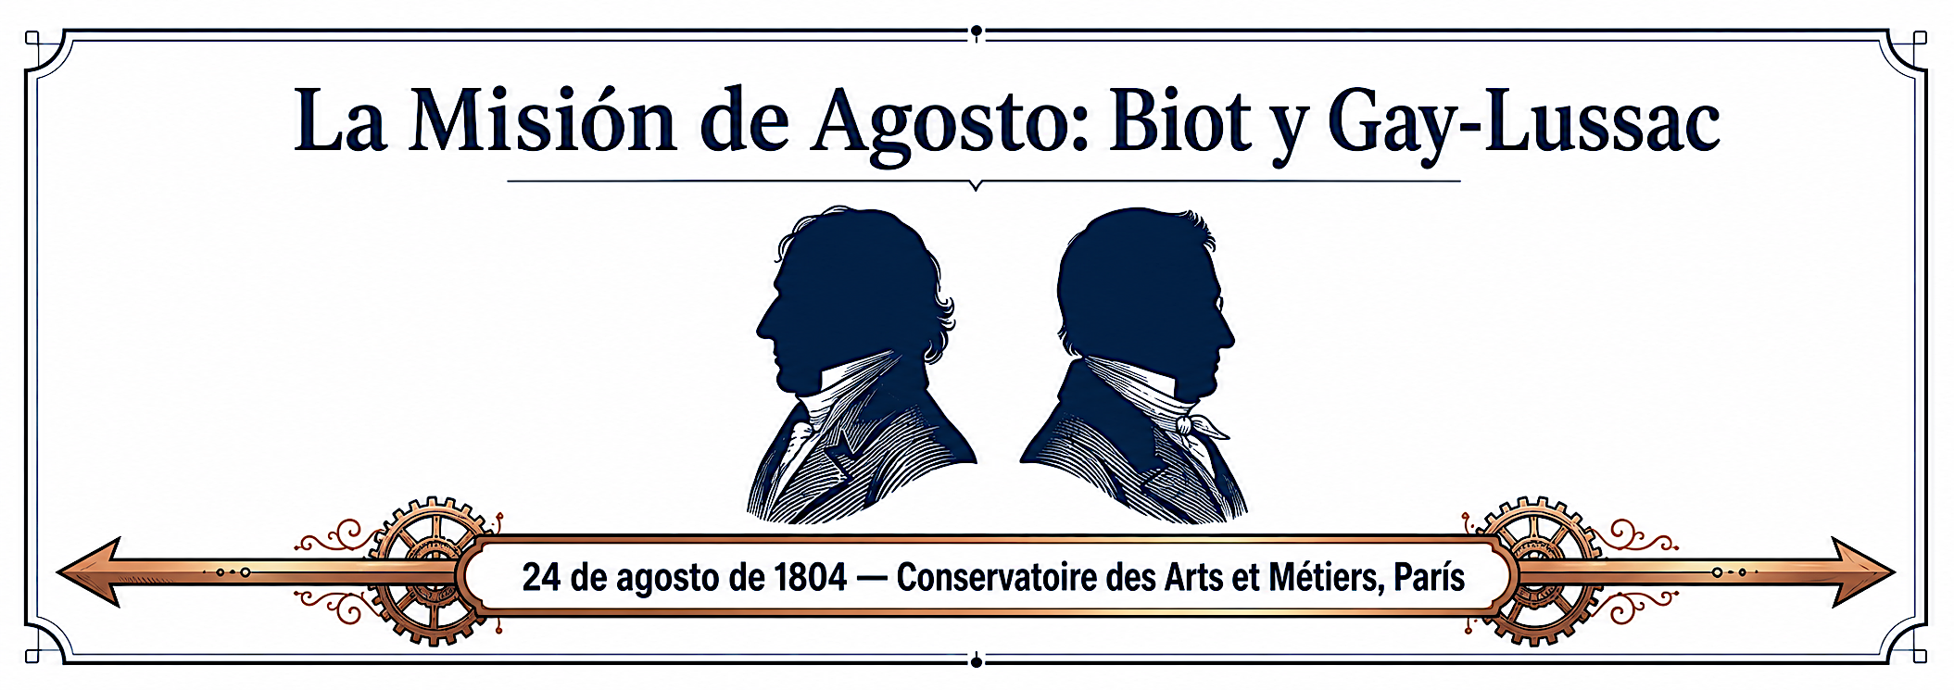
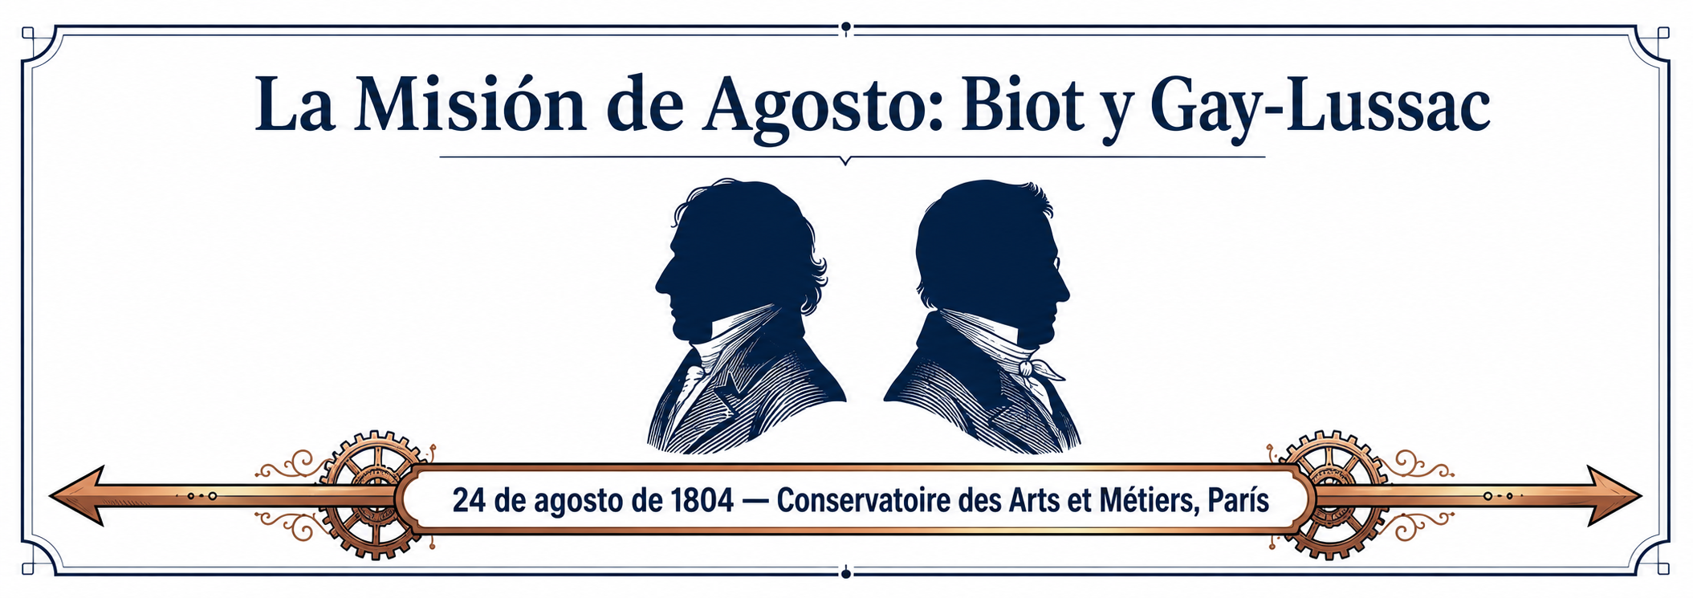
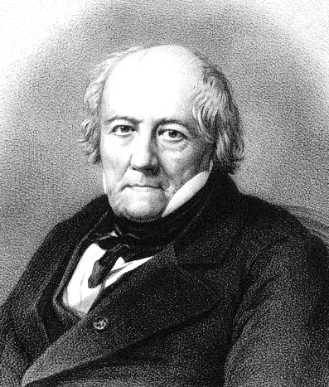
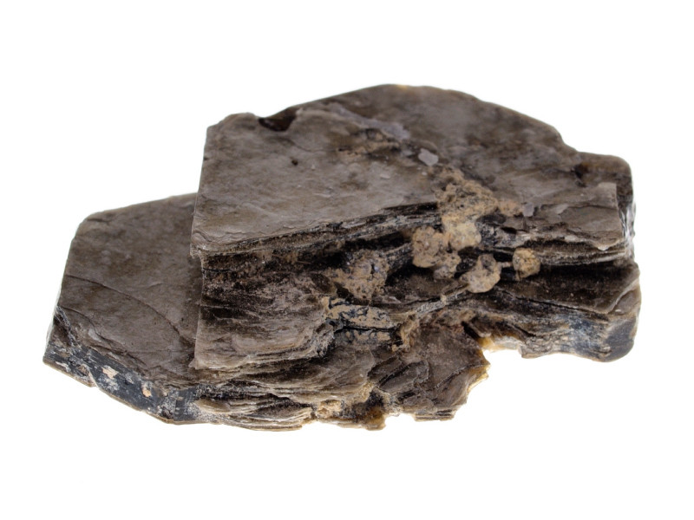

Jean-Baptiste Biot (1774-1862) fue un físico, astrónomo y matemático francés. Investigó en campos científicos muy variados tales como el electromagnetismo, polarización de la luz, meteoritos, formuló la ley de Biot-Savart sobre el campo magnético y, también, descubrió las propiedades ópticas del mineral que lleva su nombre, la mica biotita.
Realizó, junto a Gay-Lussac, las primeras investigaciones sobre la composición de la atmósfera terrestre y su campo magnético gracias al globo que elaboró en 1804.
Mica biotita
Ley de Biot-Savart
José Emilio Padilla Méndez
Museo de Ciencias
Instituto Histórico Padre Suárez

Slide 8
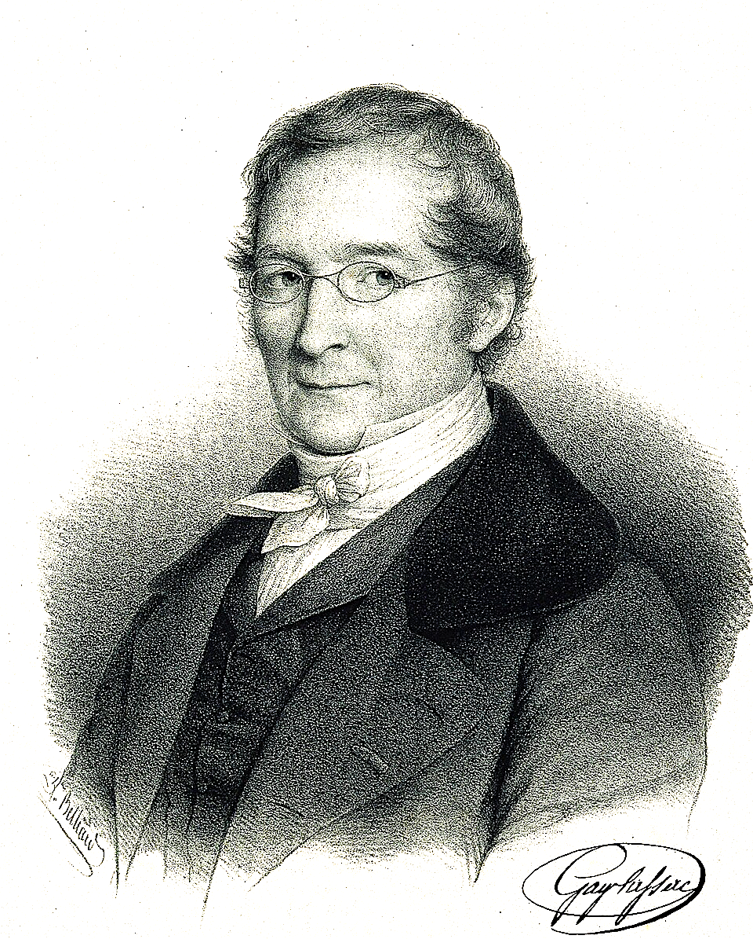
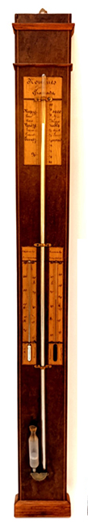
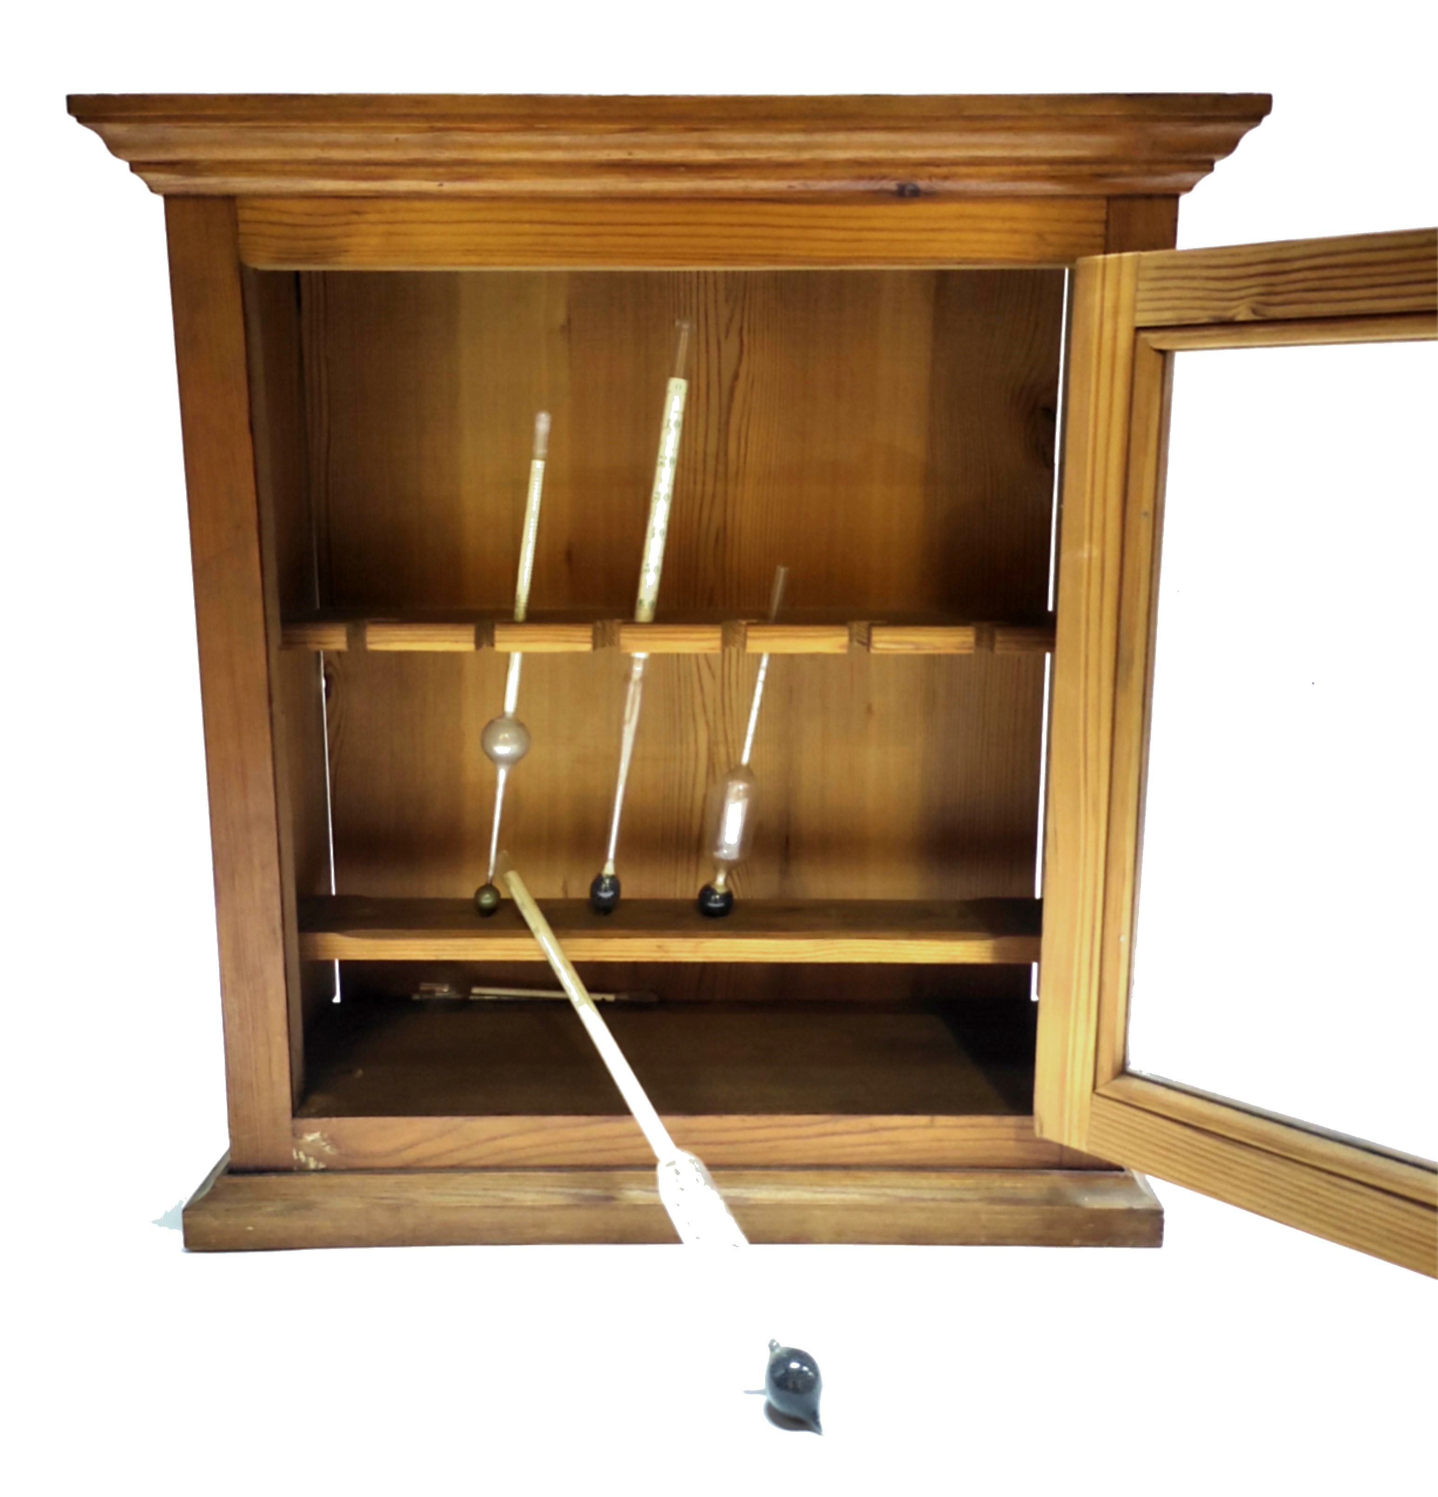
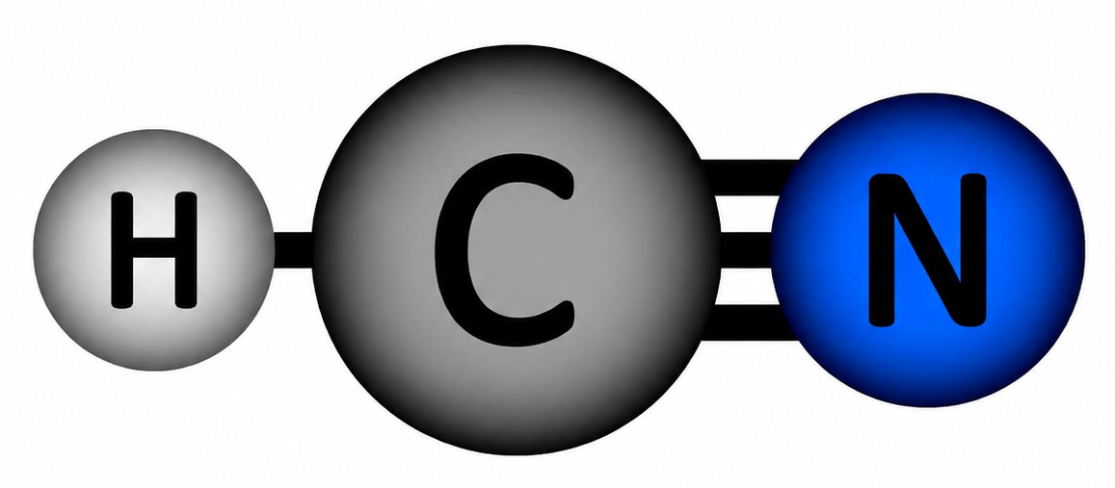
Louis Joseph Gay-Lussac (1778-1850). Químico y físico francés.
Inventor del catetómetro, barómetro de sifón y el alcohómetro centesimal. Dedujo la fórmula química del ácido cianhídrico. (HCN).
José Emilio Padilla Méndez
Museo de Ciencias
Instituto Histórico Padre Suárez

Slide 9

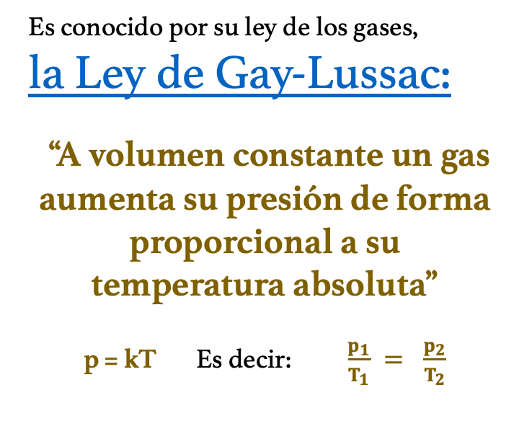
Video Ley de Gay-Lussac
Es conocido por su ley de los gases, la Ley de Gay-Lussac:
“A volumen constante un gas aumenta su presión de forma proporcional a su temperatura absoluta”
p = kT Es decir: $\frac{p_{1}}{T_{1}} = \frac{p_{2}}{T_{2}}$
José Emilio Padilla Méndez
Museo de Ciencias
Instituto Histórico Padre Suárez

Slide 10
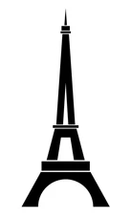
Uno de los 72 inscritos de la Torre Eiffel
Lado Trocadéro
1. Seguin (Mécanicien)
2. Lalande (Astronome)
3. Tresca (Ingénieur et mécanicien)
4. Poncelet (Géomètre)
5. Bresse (Mathématicien)
6. Lagrange (Géomètre)
7. Belanger (Mathématicien)
8. Cuvier (Naturaliste)
9. Laplace (Astronome et mathématicien)
10. Dulong (Physicien)
11. Chasles (Géomètre)
12. Lavoisier (Chimiste)
13. Ampere (Mathématicien et physicien)
14. Chevreul (Chimiste)
15. Flachat (Ingénieur)
16. Navier (Mathématicien)
17. Legendre (Géomètre)
18. Chaptal (Agronome et chimiste)
Lado Grenelle
19. Jamin (Physicien)
20. Gay Lussac (Chimiste)
21. Fizeau (Physicien)
22. Schneider (Industriel)
23. Le Chatelier (Ingénieur)
24. Berthier (Minéralogiste)
25. Barral (Agronome, chimiste, physicien)
26. De Dion (Ingénieur)
27. Goüin (Ingénieur et industriel)
28. Jousselin (Ingénieur)
29. Broca (Chirurgien)
30. Becquerel (Physicien)
31. Coriolis (Mathématicien)
32. Cail (Industriel)
33. Triger (Ingénieur)
34. Giffard (Ingénieur)
35. Perrier (Géographe et mathématicien)
36. Sturm (Mathématicien)
Lado Escuela Militar
37. Cauchy (matemático)
38. Belgrand (ingeniero)
39. Regnault (químico y físico)
40. Fresnel (físico)
41. De Prony (ingeniero)
42. Vicat (ingeniero)
43. Ebelmen (químico)
44. Coulomb (físico)
45. Poinsot (matemático)
46. Foucault (físico)
47. Delaunay (astrónomo)
48. Morin (matemático y físico)
49. Haüy (mineralogista)
50. Combes (ingeniero y metalúrgico)
51. Thénard (químico)
52. Arago (astrónomo y físico)
53. Poisson (matemático)
54. Monge (geómetra)
Lado París
55. Petiet (ingeniero)
56. Daguerre (pintor y físico)
57. Wurtz (químico)
58. Le Verrier (astrónomo)
59. Perdonnet (ingeniero)
60. Delambre (astrónomo)
61. Malus (físico)
62. Breguet (físico y constructor)
63. Polonceau (ingeniero)
64. Dumas (químico)
65. Clapeyron (ingeniero)
66. Borda (matemático)
67. Fourier (matemático)
68. Bichat (anatomista y fisiólogo)
69. Sauvage (mecánico)
70. Pelouze (químico)
71. Carnot (matemático)
72. Lamé (geómetra)
José Emilio Padilla Méndez
Museo de Ciencias
Instituto Histórico Padre Suárez

Slide 11
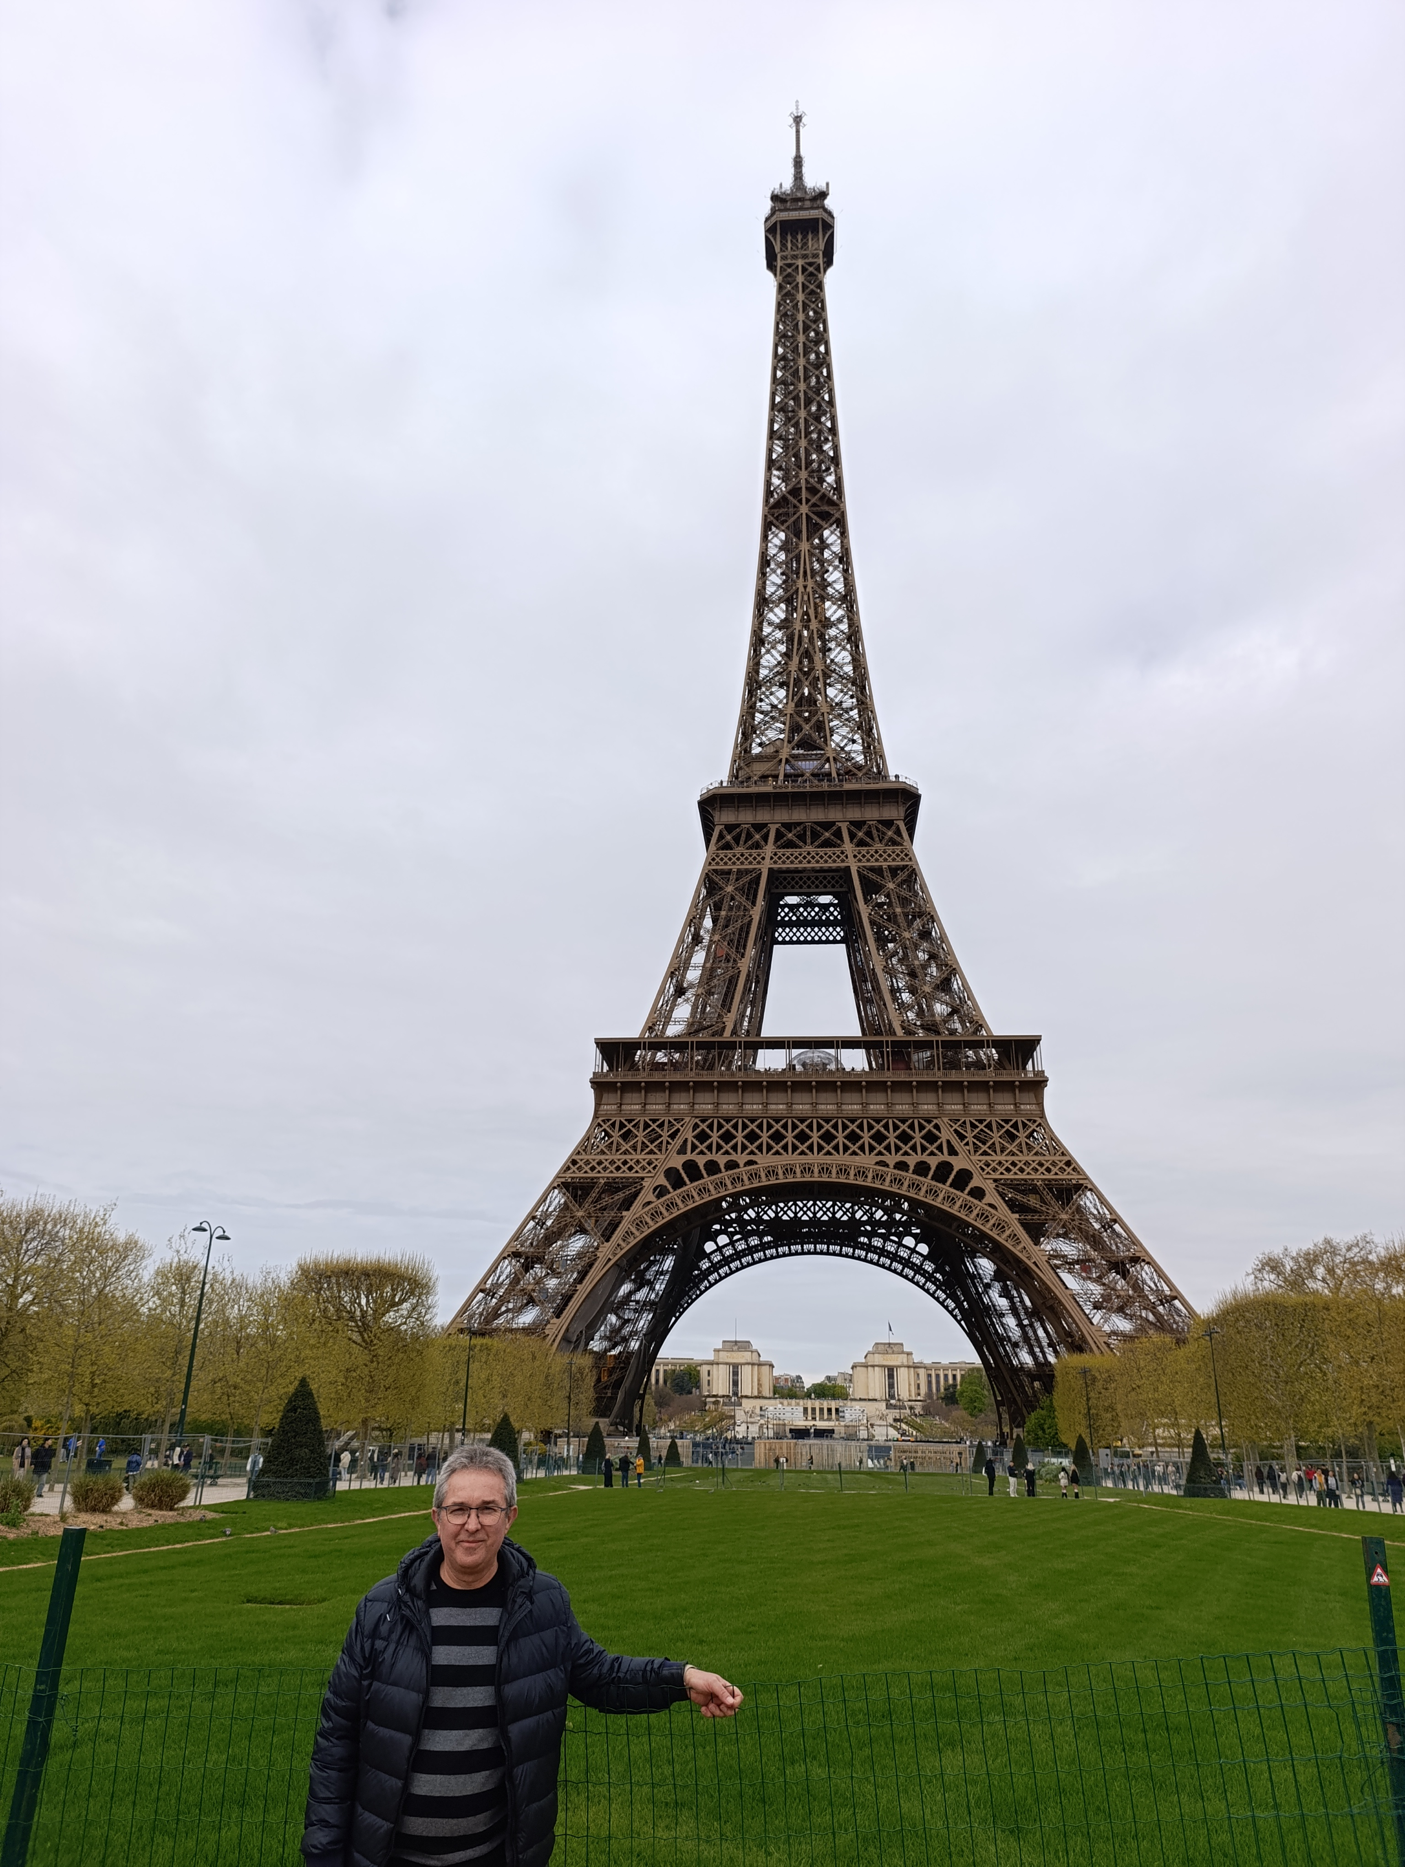
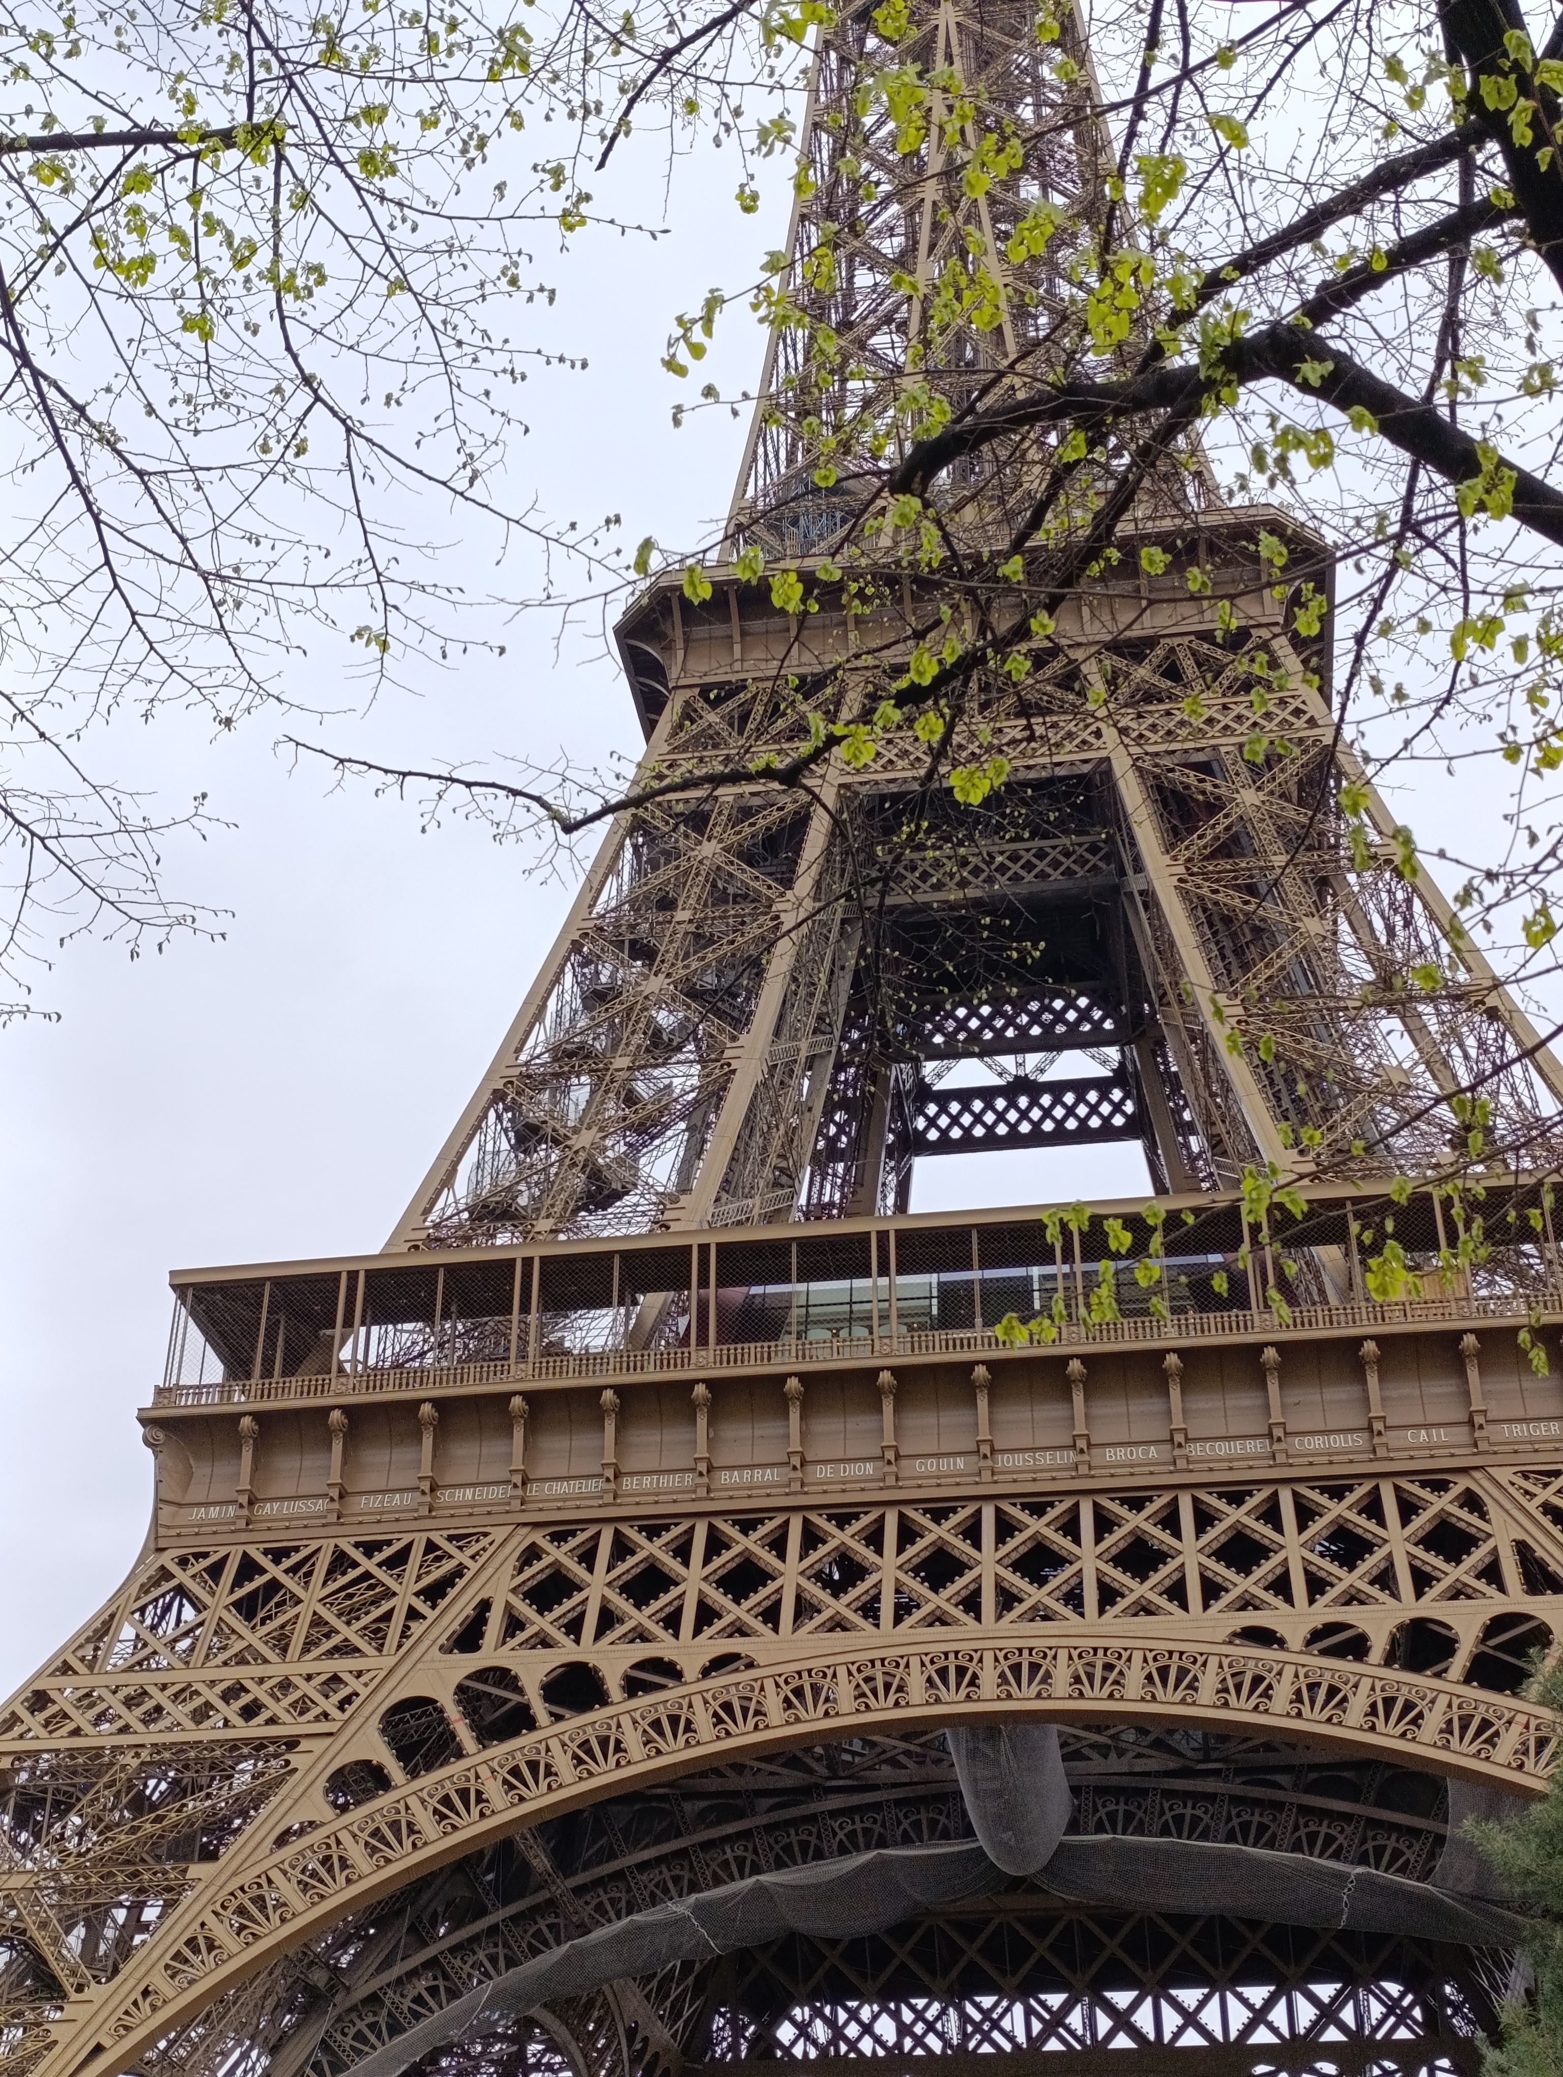
Uno de los 72 inscritos de la Torre Eiffel
José Emilio Padilla Méndez
Museo de Ciencias
Instituto Histórico Padre Suárez

Slide 12
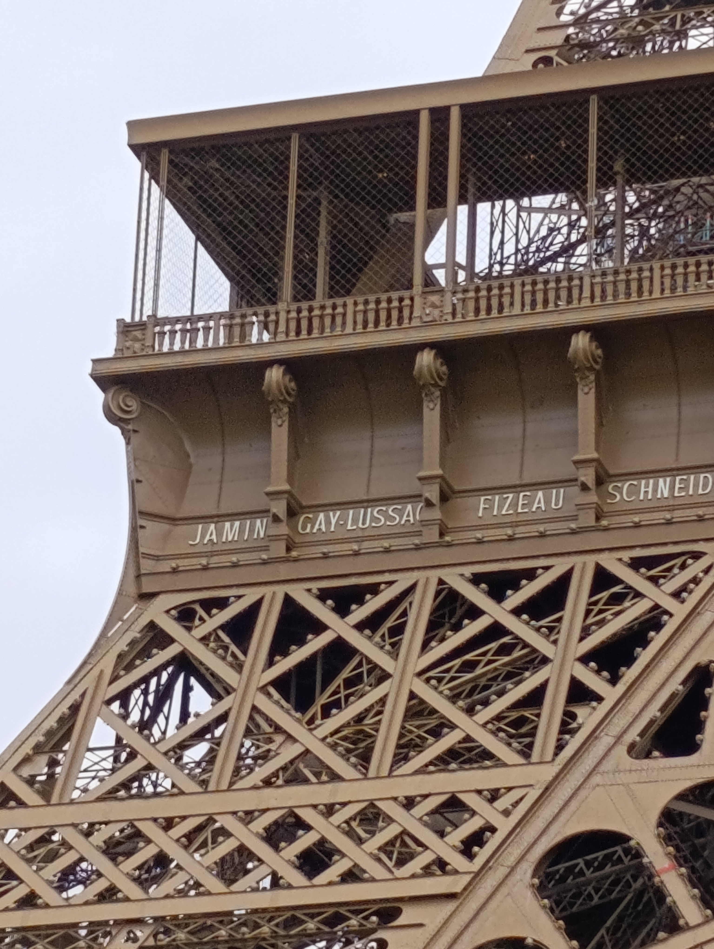

José Emilio Padilla Méndez
Museo de Ciencias
Instituto Histórico Padre Suárez

Slide 13
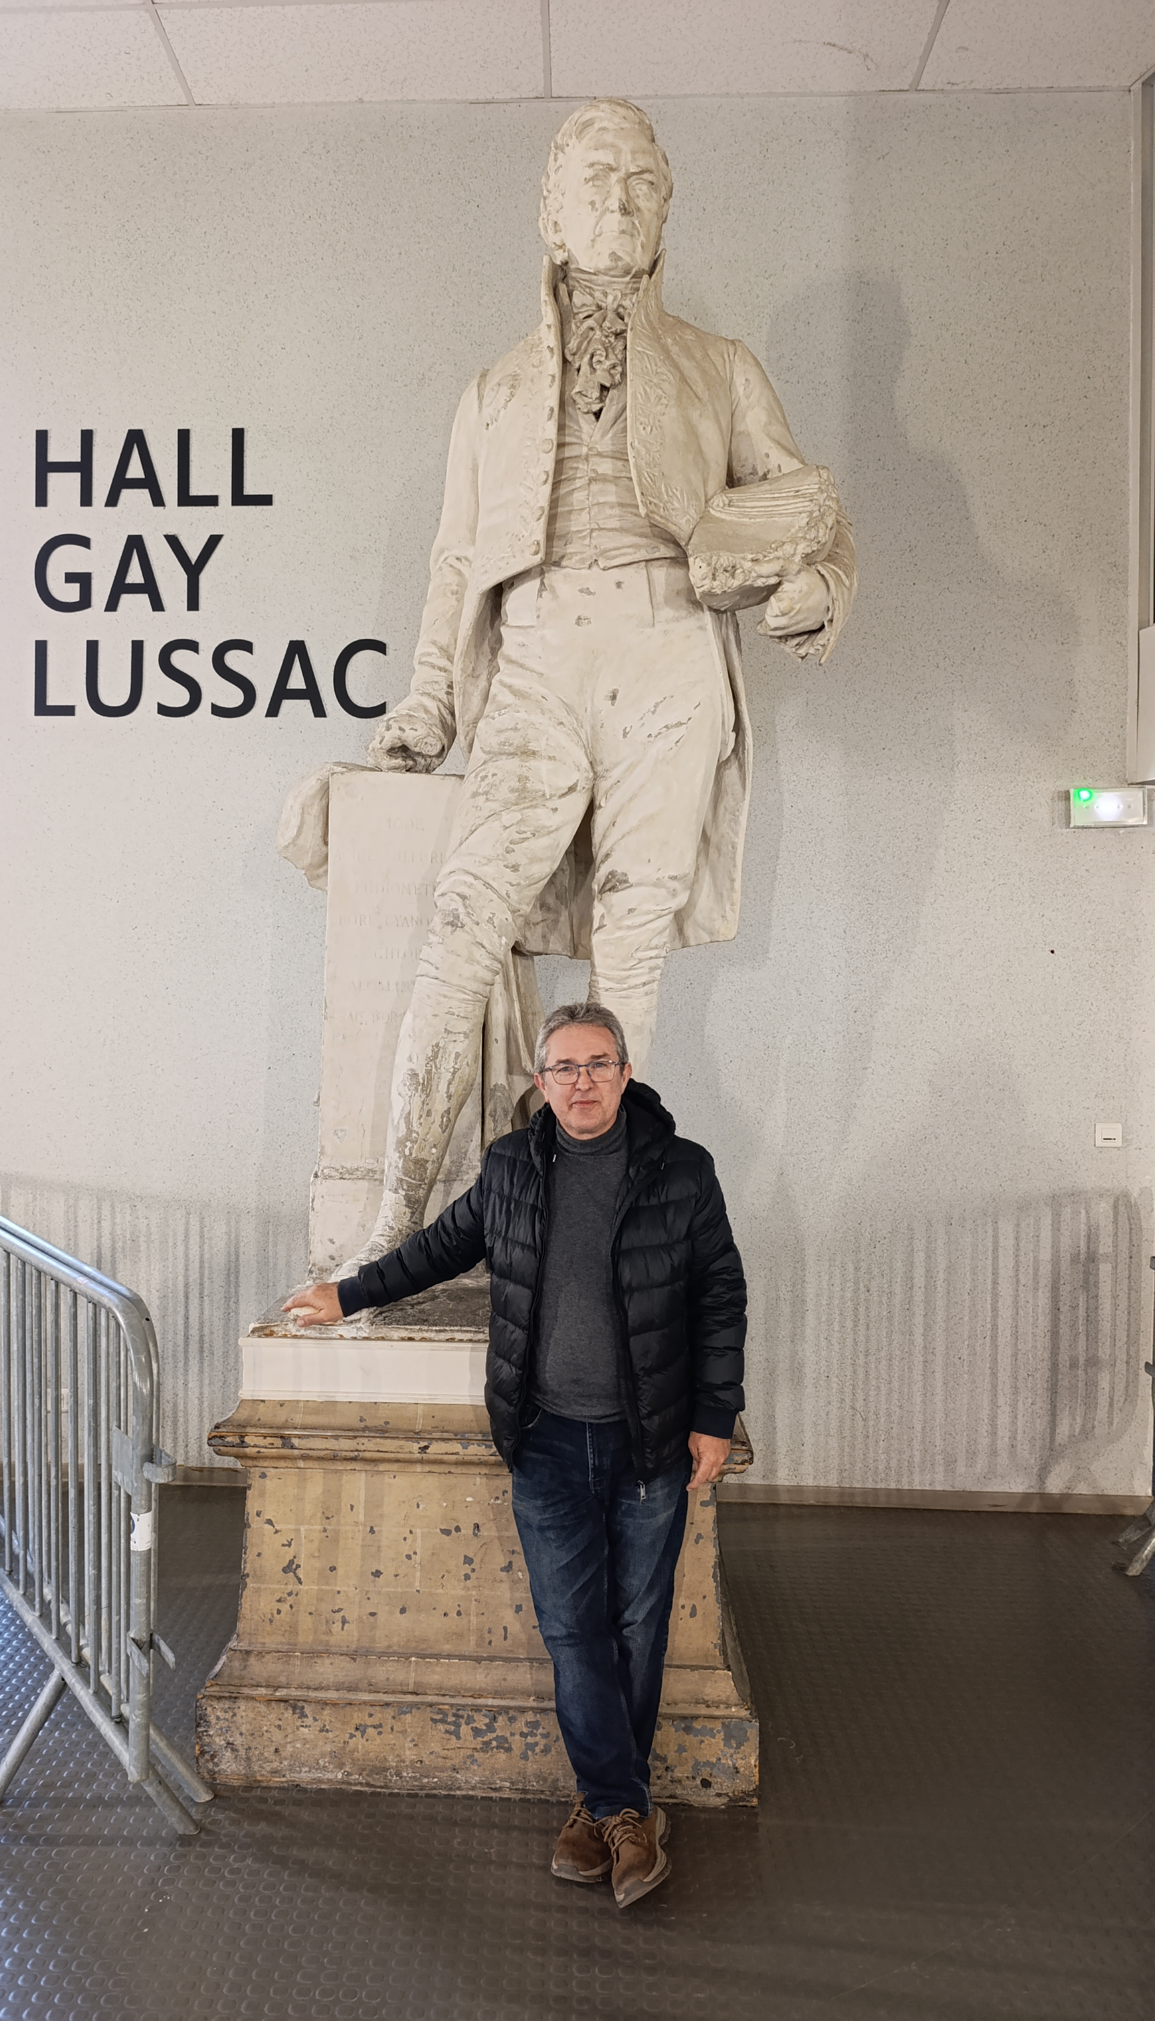
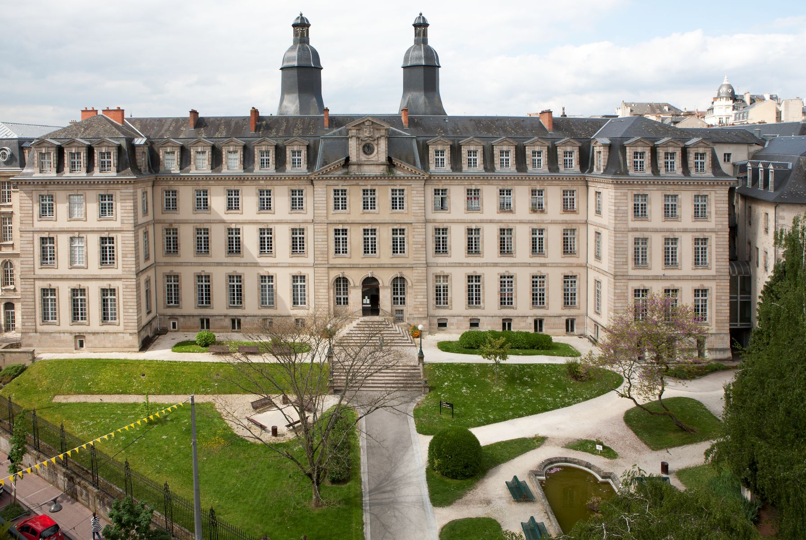
Lycée Gay-Lussac (Limoges- Francia)
José Emilio Padilla Méndez
Museo de Ciencias
Instituto Histórico Padre Suárez

Slide 14
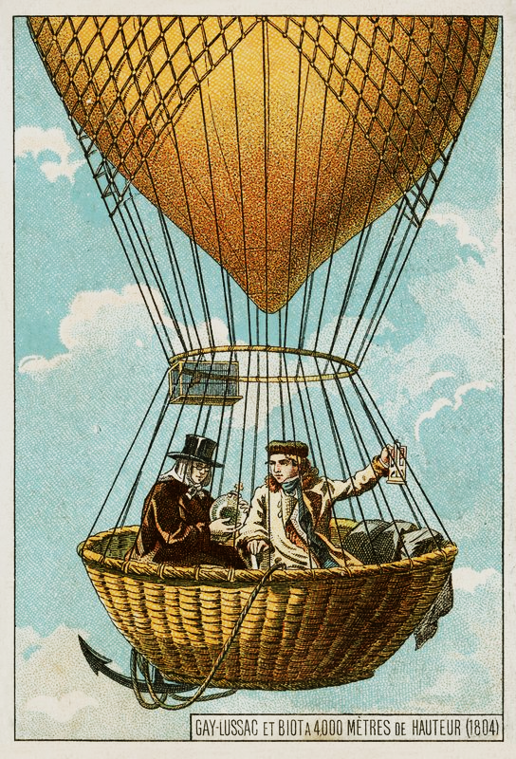
GLOBO DE BIOT - 1804
Lo fabricó en tela ligera, lisa y tupida, elaborada con seda (tafetán) e impermeable debido a la capa de barniz que se le daba. Las piezas iban cosidas y barnizadas las costuras.
El globo disponía de una pequeña boca inferior por donde entraba el gas, que se cerraba cuando estaba lleno. En su parte superior poseía otra abertura, muy bien cerrada, que el aeronauta podía controlar por medio de un cordón para descender.
Al globo se unía una barquilla de mimbre en la que se colocaban todos los útiles de viaje y se subían los aeronautas. No se unía al globo directamente para evitar que se rompiera, sino que éste se introducía en una red de cuerdas que se ataban a la barquilla.
José Emilio Padilla Méndez
Museo de Ciencias
Instituto Histórico Padre Suárez

Slide 15
¿Por qué ascienden los globos aerostáticos?
Debido al principio de Arquímedes que, aplicado a los gases, dice:
“Los cuerpos contenidos en la atmósfera sufren un empuje vertical y hacia arriba igual al peso del aire que desalojan”
Se llenaba de hidrógeno, gas más ligero que el aire, lo que permitía que estos globos fuesen de menor tamaño que los de aire caliente, permitiendo una mayor sustentación con un volumen más pequeño.
Lograban mayores autonomías de vuelo y no requerían de la combustión continua de un combustible.
¿Y cómo producían el hidrógeno?
José Emilio Padilla Méndez
Museo de Ciencias
Instituto Histórico Padre Suárez

Slide 16

PRODUCCIÓN DE HIDRÓGENO
Limaduras de Fe + H₂SO₄ H₂
Limaduras de Zn + HCl H₂
José Emilio Padilla Méndez
Museo de Ciencias
Instituto Histórico Padre Suárez

Slide 17
COMBUSTIÓN DE HIDRÓGENO
Problema: Su gran inflamabilidad
José Emilio Padilla Méndez
Museo de Ciencias
Instituto Histórico Padre Suárez

Slide 18
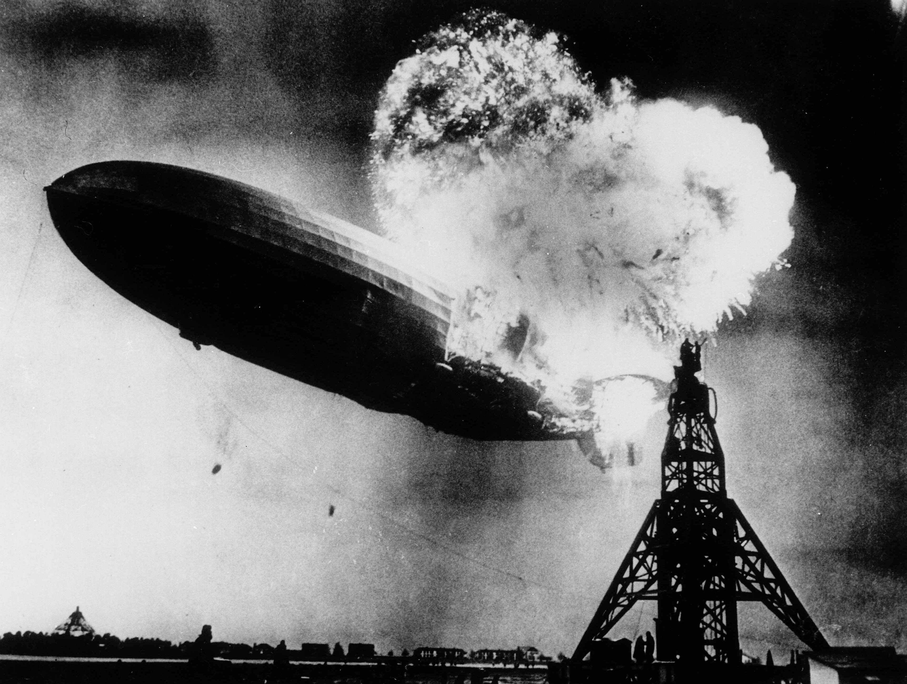
COMBUSTIÓN DE HIDRÓGENO
Problema: Su gran inflamabilidad
Accidente del zepelín Hindenburg
6 mayo de 1937
Diseñado originalmente para helio, el embargo de Estados Unidos obligó a Alemania a llenarlo con hidrógeno, gas altamente inflamable que provocó su rápido final.
Longitud: 245 m
Volumen de hidrógeno: 200000 m³
Capacidad máxima: 70 pasajeros y 61 miembros de tripulación
Velocidad máxima: 135 km/h impulsado por cuatro motores diésel
José Emilio Padilla Méndez
Museo de Ciencias
Instituto Histórico Padre Suárez

Slide 19
El globo se llenaba de hidrógeno hasta las dos terceras partes porque, al elevarse en la atmósfera, la disminución de la presión hace dilatar el gas y podría romper el globo si estuviese completamente lleno.
Para ayudar a la elevación se colocaban en la barquilla de mimbre saquillos de arena para aligerar el peso cuando fuese necesario.
También un áncora para que, al bajar, pudiera servir como punto de apoyo.
24 agosto 1804. Con todo preparado, Biot y Gay-Lussac soltaron la cuerda que sujetaban al globo en tierra firme y comenzaron su ascensión.
José Emilio Padilla Méndez
Museo de Ciencias
Instituto Histórico Padre Suárez

Slide 20
El globo empezó a ascender hasta que el empuje vertical y hacia arriba, según el principio de Arquímedes, y el peso, fuerza vertical y hacia abajo se igualaron. En ese instante, para seguir ascendiendo, aligeraron peso dejando caer fuera de la cesta los saquillos de arena que llevaban.
Disponían de :
Un barómetro que les permitía calcular la altura a la que estaban.
Un termómetro les informaba de la temperatura.
Un higrómetro permitía determinar la humedad de ese aire, observando que iba
disminuyendo al ascender, siendo bastante seco a la altura de 4000 m.
José Emilio Padilla Méndez
Museo de Ciencias
Instituto Histórico Padre Suárez

Slide 21
Al ir ascendiendo el globo se va inflando cada vez más, debido a la poca presión en el exterior. Si observaban que estaba completamente inflado, abrían la válvula inferior para que no haya tanta presión interior y se pudiera romper el globo.
Si hacía viento que provocaba el movimiento no deseado, arrojaba saquillos de arena para ascender o abrían la válvula superior para dejar escapar hidrógeno y así bajar, buscando en ambos casos alturas con menor viento.
Para aterrizar abrían la válvula superior dejando escapar hidrógeno suficiente para el descenso. Arrojaban el áncora, que servía de apoyo, y así acabar de descender, de forma que la cesta de mimbre se depositase sobre el suelo sin sobresaltos.
José Emilio Padilla Méndez
Museo de Ciencias
Instituto Histórico Padre Suárez

Slide 22
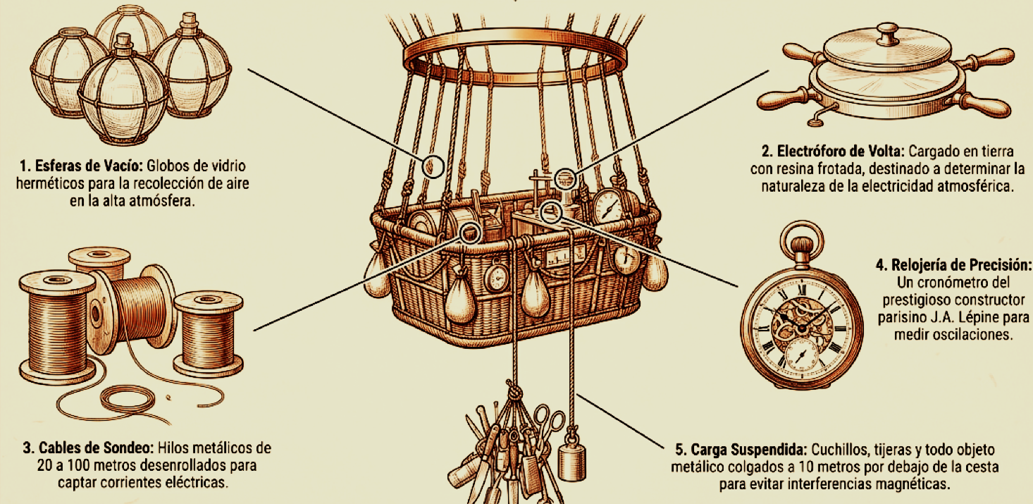
Laboratorio flotante: globo aerostático 1804
José Emilio Padilla Méndez
Museo de Ciencias
Instituto Histórico Padre Suárez

Slide 23
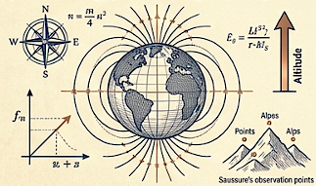
OBJETIVOS DE LA ASCENSIÓN
Determinar si la declinación magnética disminuía al alejarse de la superficie terrestre.
Saussure, la evaluó en 1/5 en sus mediciones a 3435 m de altura en los Alpes.
Para evitar interferencias magnéticas en las mediciones, todo objeto metálico se colocó suspendido de la cesta, a 10 metros por debajo.
Tuvieron problemas para hacer estas mediciones, pero sus medidas indicaban que no se veía alterada con la altura. Emplazaron a seguir con esta investigación en un vuelo futuro.
José Emilio Padilla Méndez
Museo de Ciencias
Instituto Histórico Padre Suárez

Slide 24
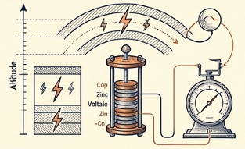
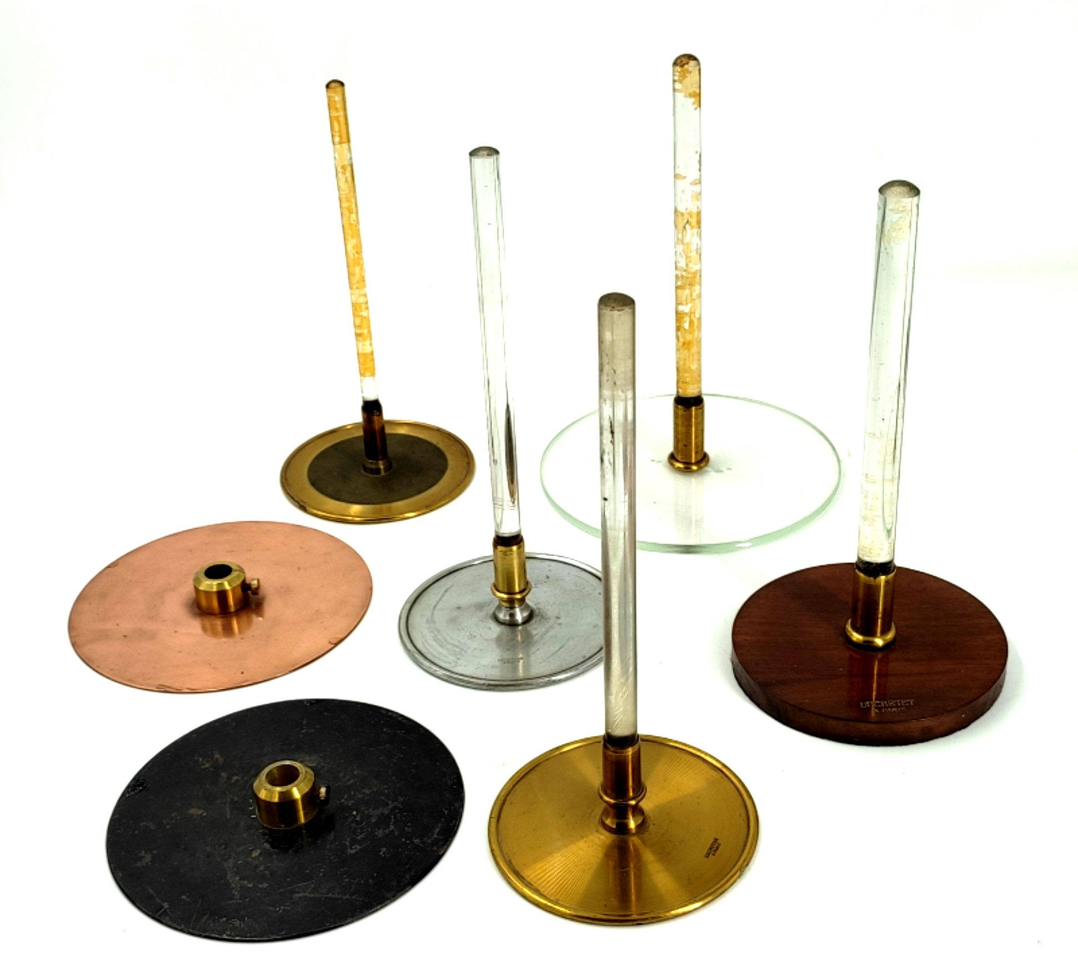
2. Medir la electricidad del aire en las distintas capas atmosféricas.
Para ello, llevaban:
Hilos metálicos de diversas longitudes: desde 20 hasta 100 metros.
Electróforos cargados para determinar la naturaleza de dicha electricidad (frotados en tierra antes de salir), para repetir las experiencias de Volta sobre la electricidad desarrollada por simple contacto.
Electróforos
Museo Ciencias
Instituto P. Suárez
José Emilio Padilla Méndez
Museo de Ciencias
Instituto Histórico Padre Suárez

Slide 25
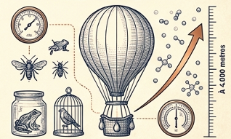
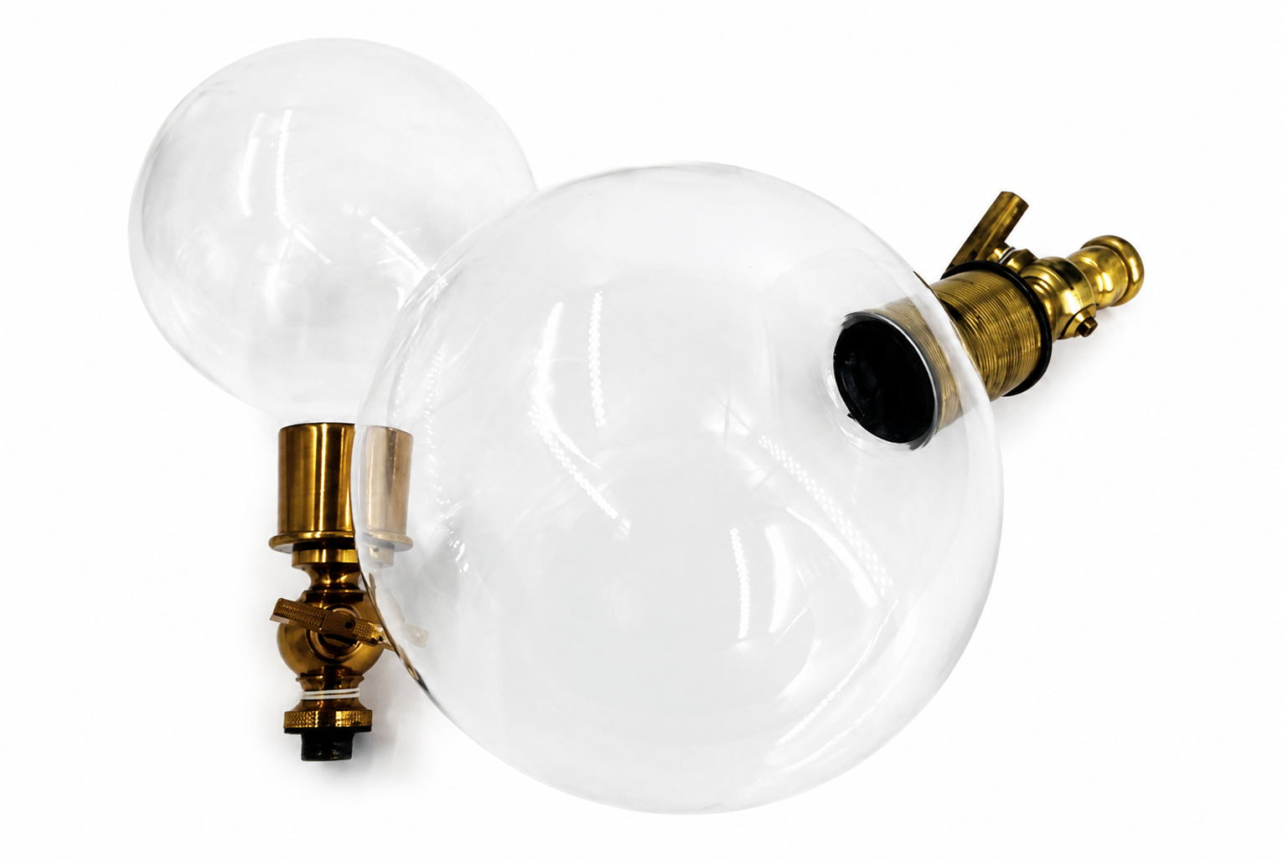
3. Estudiar la composición del aire en función de la altura y sus efectos en organismos vivos.
Para ello tomaron muestras de aire con globos de vidrio con válvula a los que, previamente, les habían hecho el vacío.
También viajaban con animales (ranas, pájaros e insectos) para comprobar los efectos del vuelo en sus organismos y en ellos mismos.
A 2622 metros de altura, ni ellos ni los animales parecían sufrir ningún efecto pernicioso, ni siquiera frío. La respiración era normal, aunque el pulso algo acelerado.
A 4000 metros sus pulsaciones llegaron a ser de 120 y notaban más la ausencia de oxígeno en el aire.
José Emilio Padilla Méndez
Museo de Ciencias
Instituto Histórico Padre Suárez

Slide 26
16 SEPTIEMBRE 1804 2º VUELO
EN SOLITARIO
Partió también del patio del conservatorio de artes y medidas de París
OBJETIVOS DEL VUELO
Realizar las mediciones que quedaron pendientes y otras nuevas.
Montó en la barquilla del globo un auténtico gabinete de física experimental.
Alcanzó los 7000 metros de altura.
José Emilio Padilla Méndez
Museo de Ciencias
Instituto Histórico Padre Suárez

Slide 27
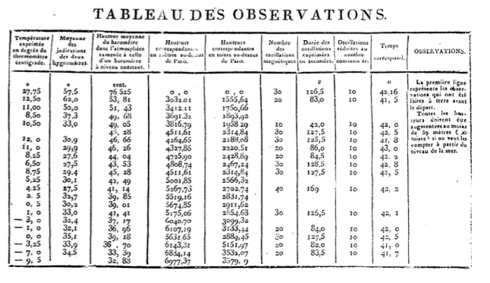

EN SOLITARIO 16 septiembre 1804
José Emilio Padilla Méndez
Museo de Ciencias
Instituto Histórico Padre Suárez

Slide 28
EN SOLITARIO
No apreció diferencias significativas en la declinación magnética con la altura.
Determinó la presión atmosférica a diferentes alturas con la media aritmética de la presión que indicaban dos barómetros.
Determinó la tendencia general de disminución de la temperatura con la elevación: Descenso de un grado por cada elevación de 173,3 m.
José Emilio Padilla Méndez
Museo de Ciencias
Instituto Histórico Padre Suárez

Slide 29
EN SOLITARIO
Medidas con el higrómetro: la humedad de la atmósfera seguía una progresión decreciente con la altura.
Tomó muestras de aire a diferentes alturas con los globos de vidrio con válvula para analizar el contenido en oxígeno, observando que éste disminuía también con la altura.
José Emilio Padilla Méndez
Museo de Ciencias
Instituto Histórico Padre Suárez

Slide 30
EN SOLITARIO 16 septiembre 1804
En sus memorias, Gay-Lussac indica: “las sustancias higrométricas como el papel o el pergamino se secaban y retorcían. La respiración y la circulación de la sangre se aceleraron a causa del notable enrarecimiento del aire, llegando mi pulso a 120. El cielo a esta altura adquiere un matiz azul muy oscuro, casi negro, cercando al aeronauta en un silencio absoluto y solemne.” A este cuadro sindrómico lo denominó “mal del globo”, también conocido como “mal de altura”.
José Emilio Padilla Méndez
Museo de Ciencias
Instituto Histórico Padre Suárez

Slide 31
¡Lo que han dado de sí estos fragmentos!
¡SOY UN PRIVILEGIADO
POR PODER APRENDER TANTO!
¡MUCHAS GRACIAS!
jpadmen439@g.educaand.es
José Emilio Padilla Méndez
Museo de Ciencias
Instituto Histórico Padre Suárez

